Slide 1
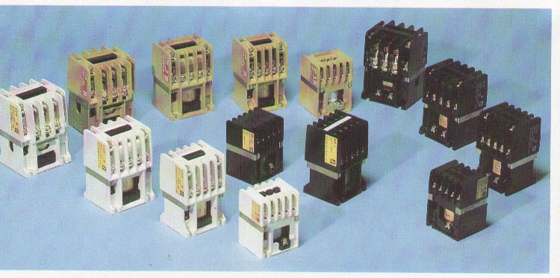
КОНТАКТОРИ
Контакторите служат за дистанционно управление на помпени агрегати.
Те са комутационни апарати, които се задвижват от електромагнит.

Slide 2
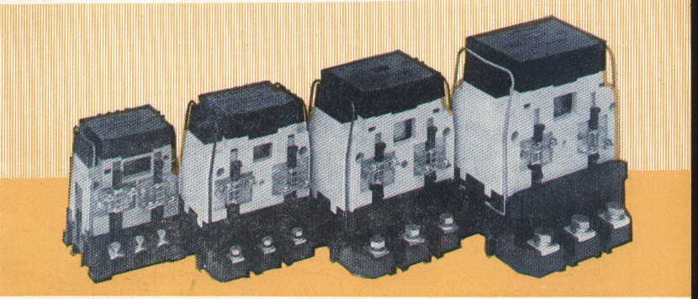
КОНТАКТОРИ
Контакторите служат за дистанционно управление на помпени агрегати.
Те са комутационни апарати, които се задвижват от електромагнит.

Slide 3
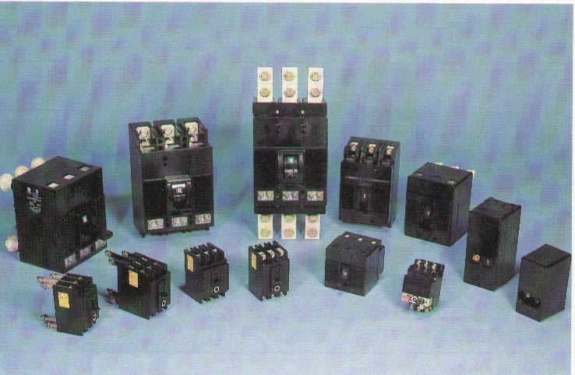
АВТОМАТИЧЕН ПРЕКЪСВАЧ
Предназначени са за защита от претоварване и къси съединения на трифазни променливотокови консуматори.

Slide 4
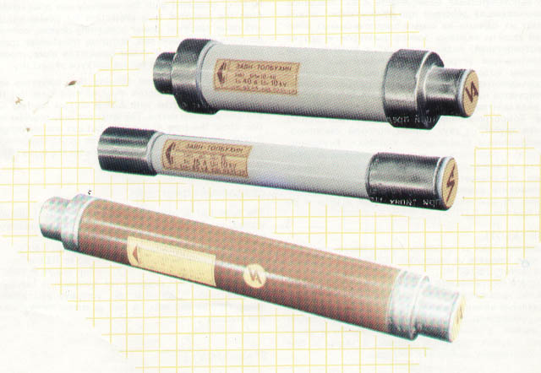
ВИСОКОМОЩНИ ПРЕДПАЗИТЕЛИ
Служат за прекъсване на ел.верига при къси съединения.
По този начин предпазват ел. съоръженията от повреди.
Използват се за защита на силови трансформатори.

Slide 5
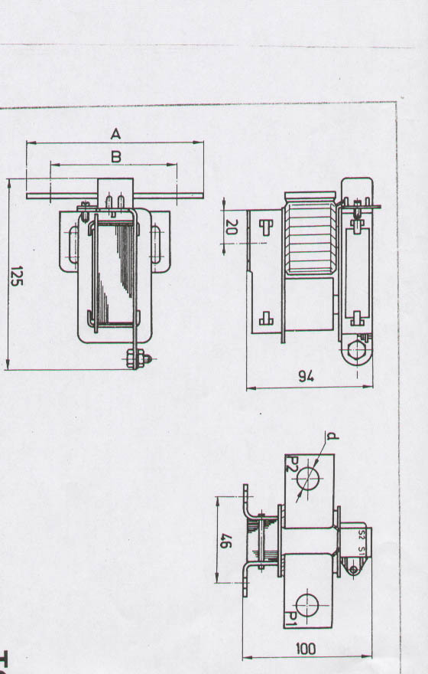
ТОКОВИ ТРАНСФОРМАТОРИ
Използват се за измерване на ел. енергията, за амперметри и защити.
Намаляват пропорционално тока от силовата верига и го подават към измервателните ел. апарати.
ТИТ 100/5 има константа 20, което означава, че намалява първичния ток 20 пъти.

Slide 6
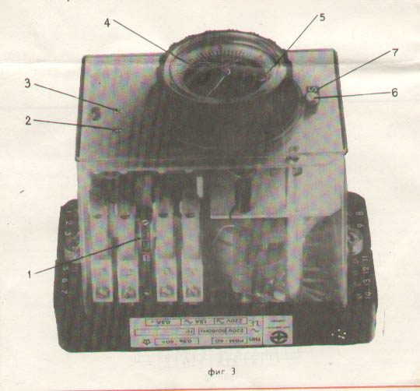
РЕЛЕ ЗА ВРЕМЕ МОТОРНО
Служи за забавяне при включване или изключване на помпите, след изтичане на предварително зададения интервал от време.
Забавянето може да бъде от 0 до 6 /60/ часа.

Slide 7
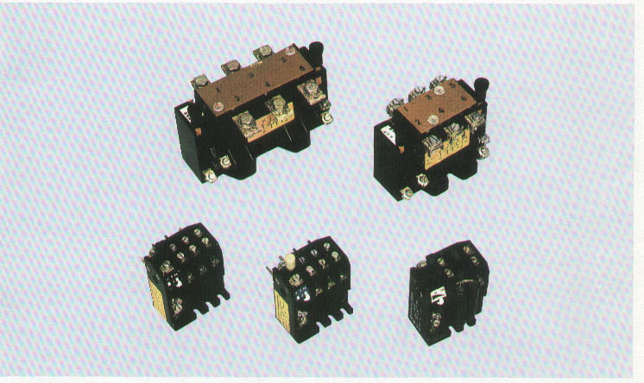
РЕЛЕ ТЕРМИЧНО БИМЕТАЛНО
РТБ служи за защита на асинхронните електродвигатели от претоварване.
Разполагат с три биметални пластини, които посредством рейка превключват контактната система на контакторите.

Slide 8
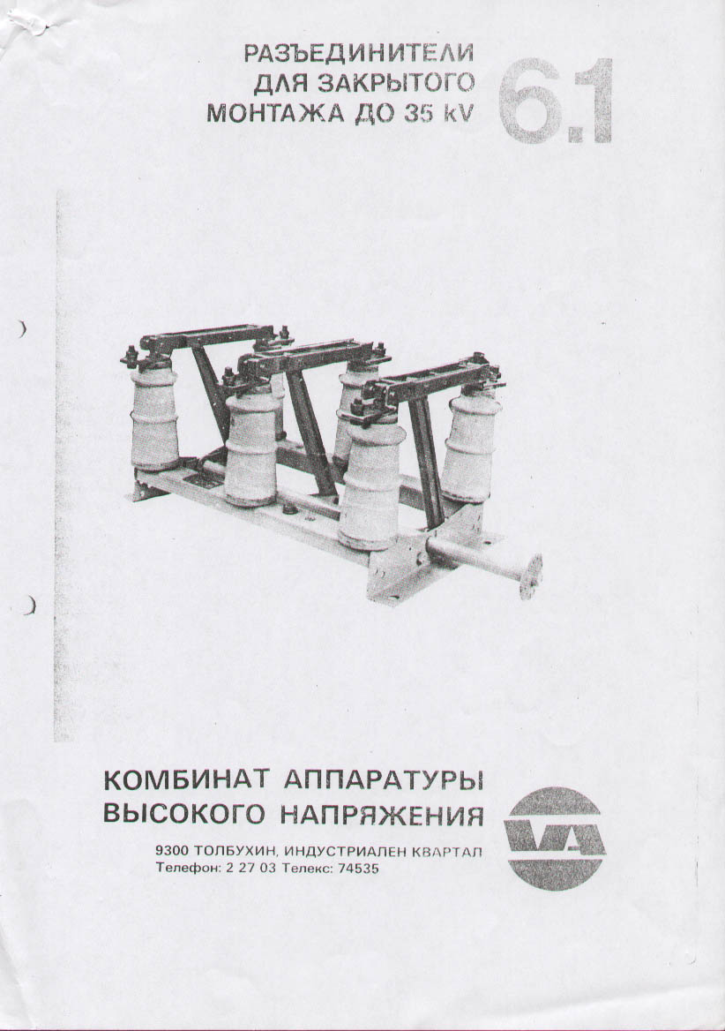
РАЗЕДИНИТЕЛ ЗА ЗАКРИТ МОНТАЖ
Служи за видимо разединяване на страна високо напрежение в трафопоста.
Не може да изключва консуматорите под товар.

Slide 9
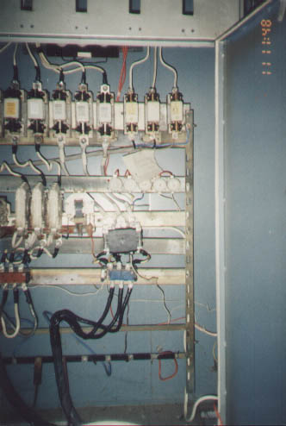
Електрическо табло
Високомощни предпазители
Предпазители
Контактори
Релета термични биметални
Кабелни връзки

Slide 10
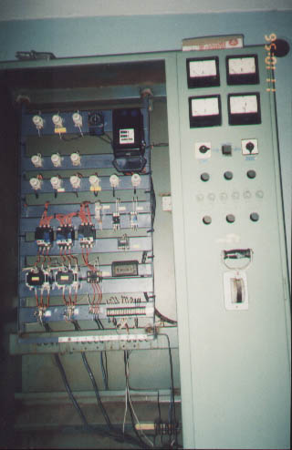
Електрическо табло
Ампермери
Волтметър
Ключове
Бутони
ВЛД – включвател лостов дистанционен
АТ-00 – автоматични прекъсвачи
Електромер и часовник
Трифазен контакт
Клеморед
Нулева шина

